Slide 1


Junta Directiva No 208
27 de Enero de 2021

Slide 2


Orden del Día
Aprobación orden del día.
Verificación del Quorum.
Aprobación Acta 206
Informe Galería Inmobiliaria.
Aprobación apertura de contratación para transferencia de inmuebles - Venta Masiva.
Comité Financiero.
Precio Mínimo de Venta.
Proposiciones y Varios.

Slide 3

2. Informe Galería Inmobiliaria.
Vicepresidencia de Bienes Muebles e Inmuebles - Gerencia Técnica

Slide 4

Resultados Macro
Diciembre de 2020
“El contenido de este documento es de propiedad de La Galería Inmobiliaria Ltda. y por tanto contiene información confidencial y privilegiada para uso exclusivo del destinatario de la misma. Se prohíbe expresamente su reproducción total o parcial, así como permitir su uso a personas no autorizadas expresamente y por escrito por parte de La Galería Inmobiliaria Ltda.”

Slide 5
“Comprometidos con la evolución del sector inmobiliario en Colombia”
Mercado de Vivienda Nueva país
Diciembre 2020
“El contenido de este documento es de propiedad de La Galería Inmobiliaria Ltda. y por tanto contiene información confidencial y privilegiada para uso exclusivo del destinatario de la misma. Se prohíbe expresamente su reproducción total o parcial, así como permitir su uso a personas no autorizadas expresamente y por escrito por parte de La Galería Inmobiliaria Ltda.”
5

Slide 6
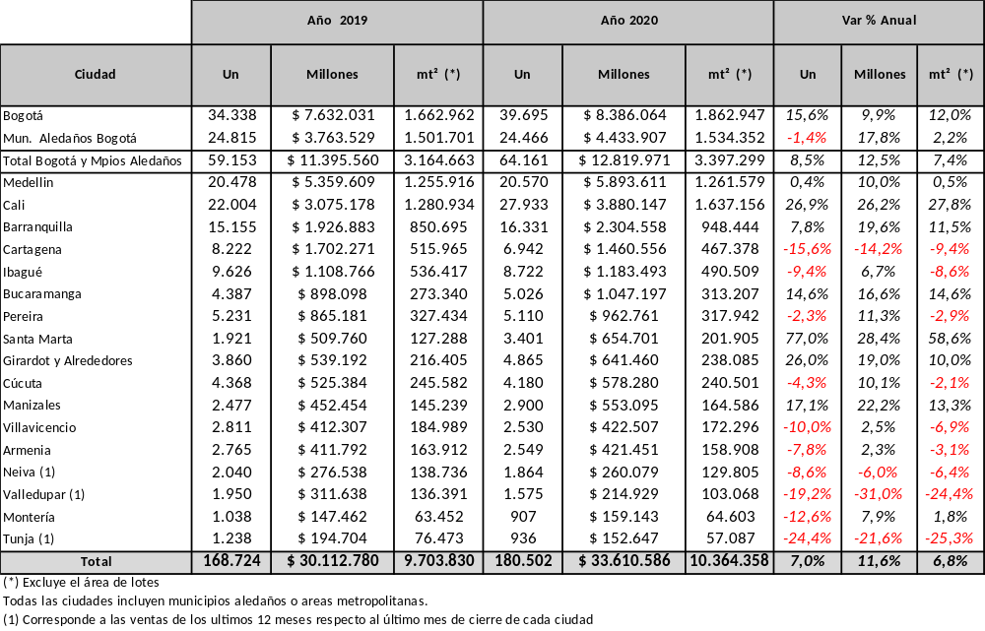
Ventas Año 2020

Slide 7
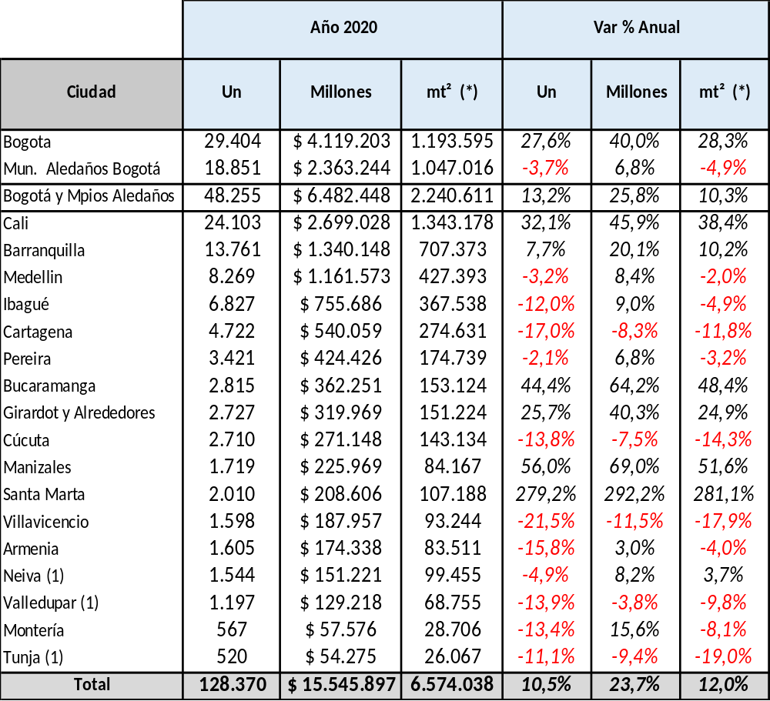
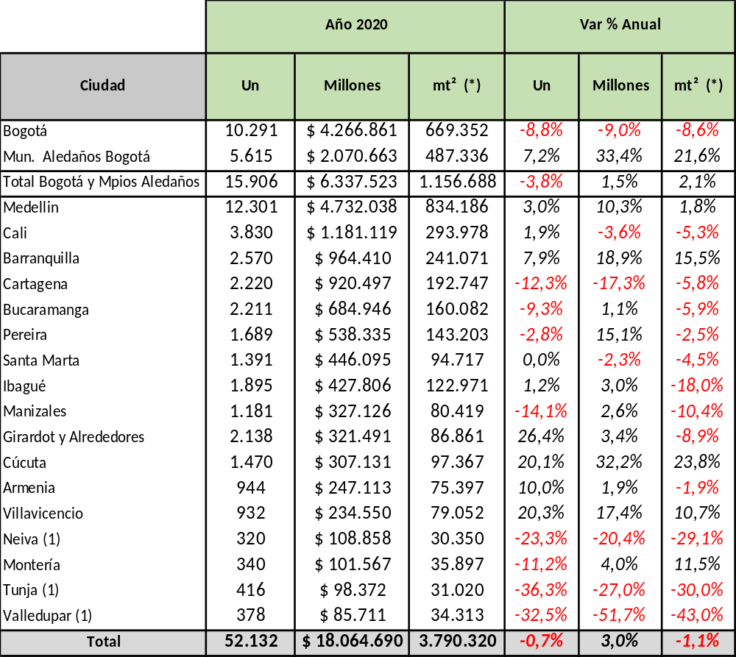
Ventas Año 2020
VIS
No VIS
(*) Excluye el área de lotes
Todas las ciudades incluyen municipios aledaños o áreas metropolitanas.
(1) Corresponde a las ventas de los últimos 12 meses respecto al último mes de cierre de cada ciudad

Slide 8
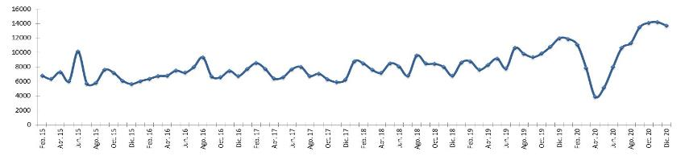
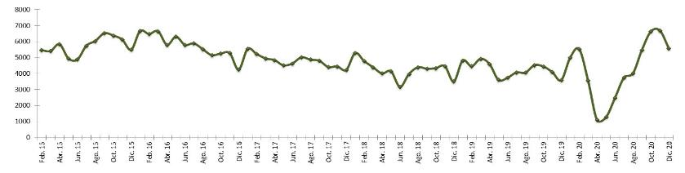
Después de los máximos históricos alcanzados en octubre, las ventas VIS y No VIS continúan mostrando altos niveles
overall_1_132347339134864458 columns_1_132347339134864458
Ventas por mes (VIS)
Vivienda VIS
Unidades
Ventas por mes (No VIS)
Vivienda No VIS
Unidades
8

Slide 9
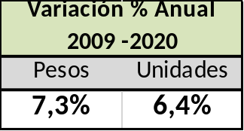
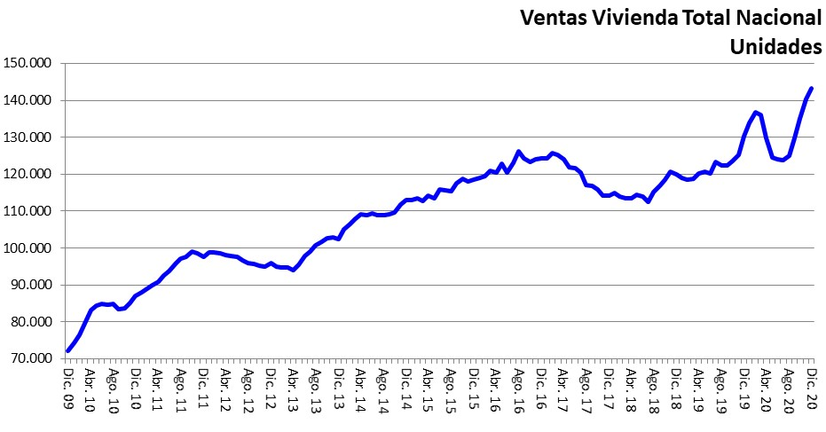
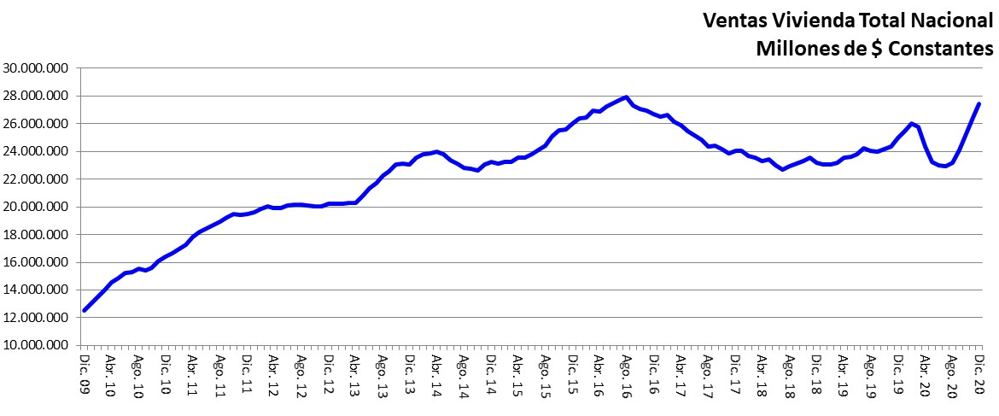
Evolución de las Ventas Nacional (Acumulado Últimos 12 meses)
Incluye Bogotá, Medellin, Cali, Barranquilla, Cartagena, Santa Marta, Villavicencio y Area Campestre y Girardot y Alr. con municipios aledaños y áreas Metropolitanas.
Excluye Bucaramanga . Seguimiento iniciado en el 2011
Deflactado por IPC Nacional. Pesos constantes 2020

Slide 10
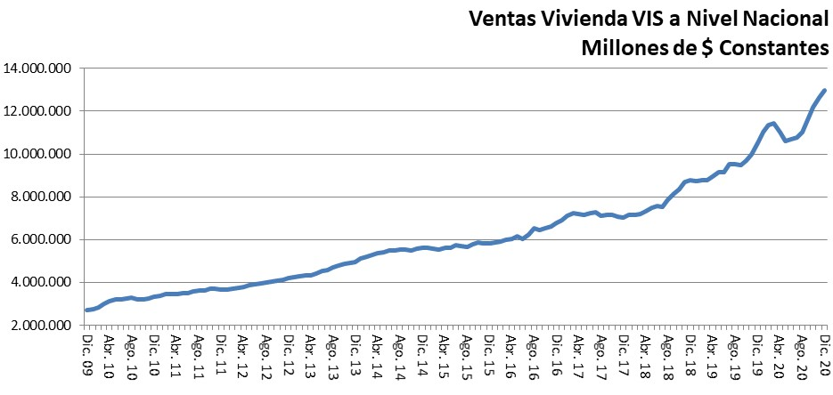
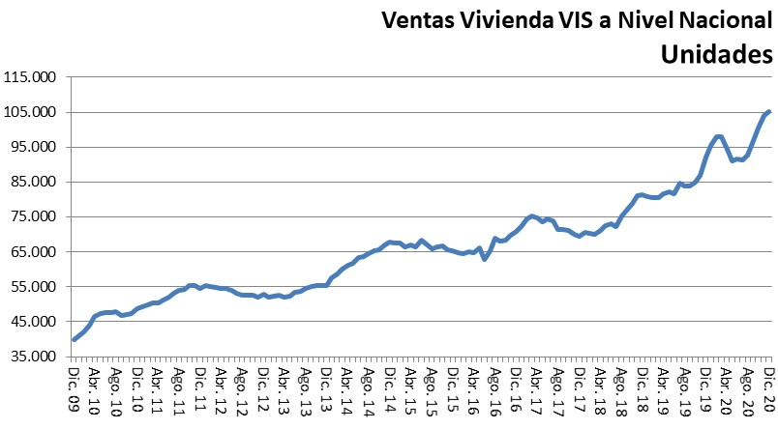
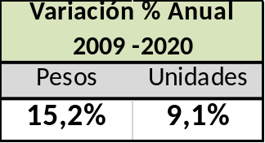
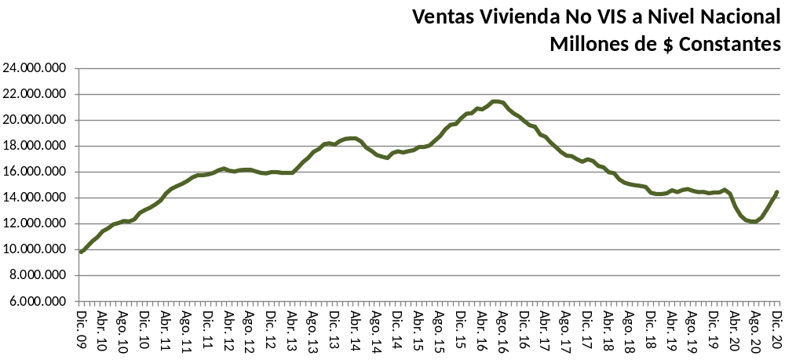
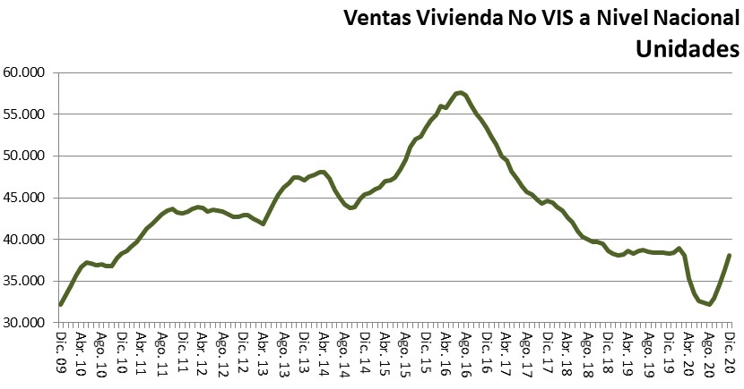
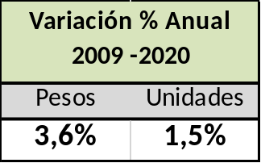
Evolución de las Ventas Nacional (Acumulado Últimos 12 meses)
Incluye Bogotá, Medellin, Cali, Barranquilla, Cartagena, Santa Marta, Villavicencio y Area Campestre y Girardot y Alr. con municipios aledaños y áreas Metropolitanas.
Excluye Bucaramanga . Seguimiento iniciado en el 2011
Deflactado por IPC Nacional. Pesos constantes 2020

Slide 11
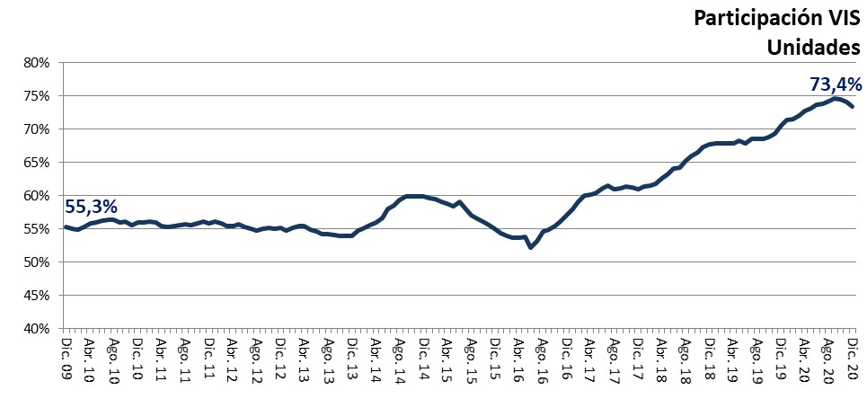
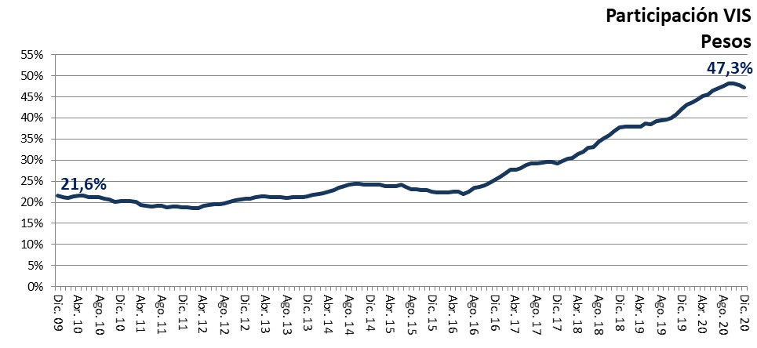
Participación Ventas VIS sobre el Total
Incluye Bogotá, Medellin, Cali, Barranquilla, Cartagena, Santa Marta, Villavicencio y Area Campestre y Girardot y Alr. con municipios aledaños y áreas Metropolitanas.
Excluye Bucaramanga . Seguimiento iniciado en el 2011

Slide 12
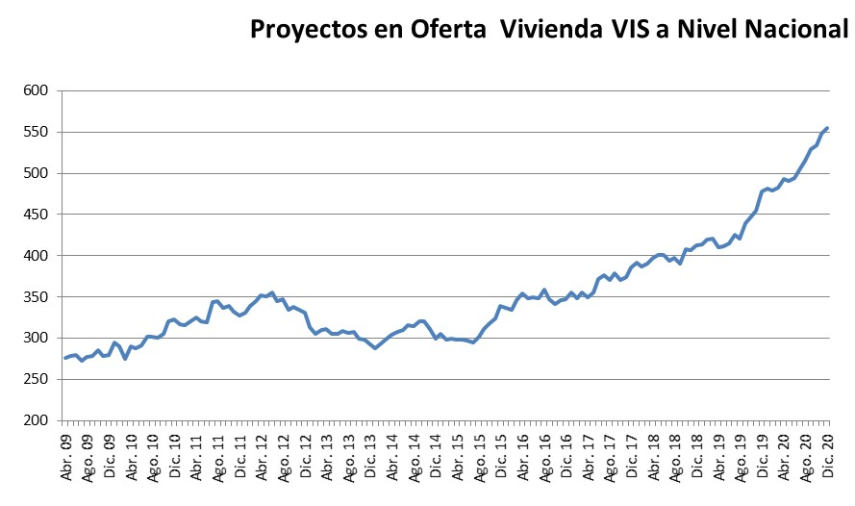
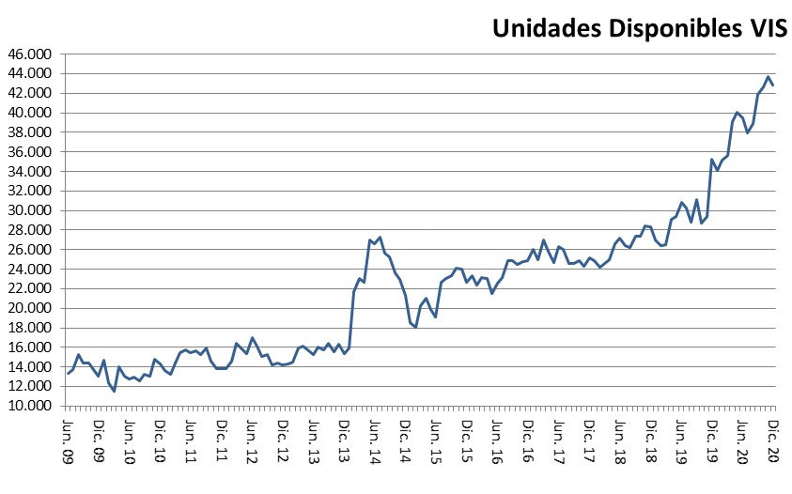
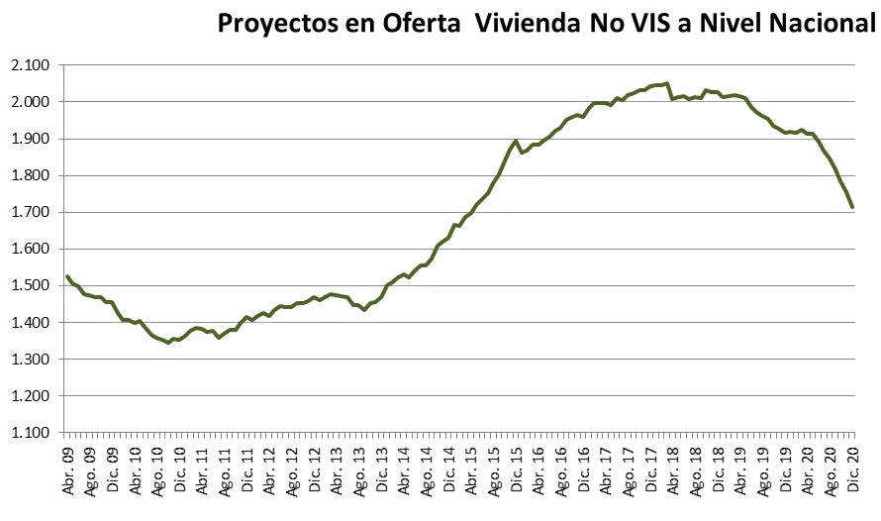
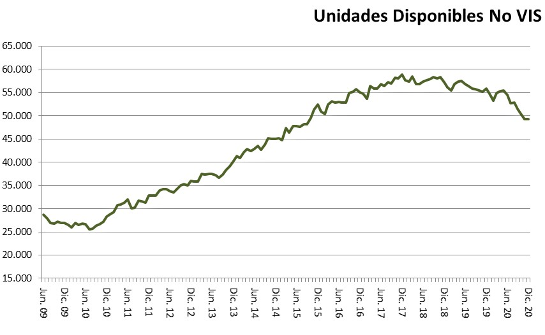
Oferta Número de Proyectos y Unidades disponibles
Incluye Bogotá, Medellin, Cali, Barranquilla, Cartagena, Santa Marta, Villavicencio y Area Campestre y Girardot y Alr. con municipios aledaños y áreas Metropolitanas.
Excluye Bucaramanga . Seguimiento iniciado en el 2011

Slide 13
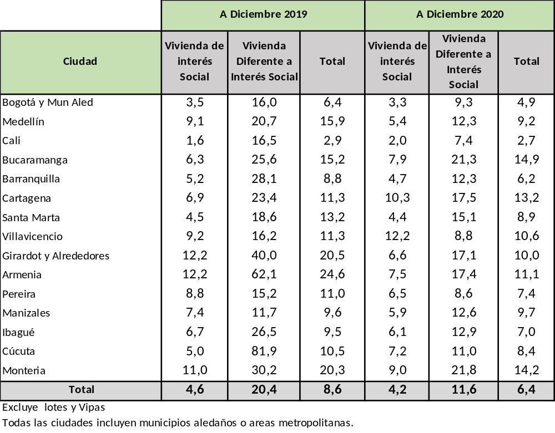
La rotación trimestral No VIS mejora frente a la de hace un año, gracias a la reducción de la oferta y el aumento en las ventas
overall_1_132347371481287629 columns_1_132347371481287629
Índices de Rotación por ciudad y tipo
La casi totalidad de las ciudades reportan indicadores menores en la No VIS a los de hace un año. Solo Manizales presenta uno mayor pero alrededor de los 12 meses
13

Slide 14
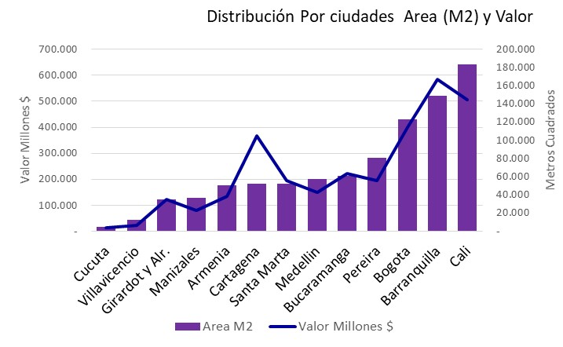
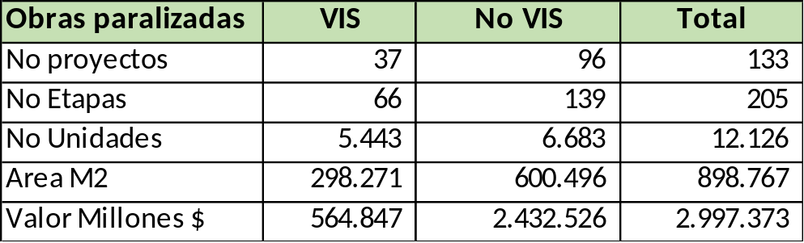
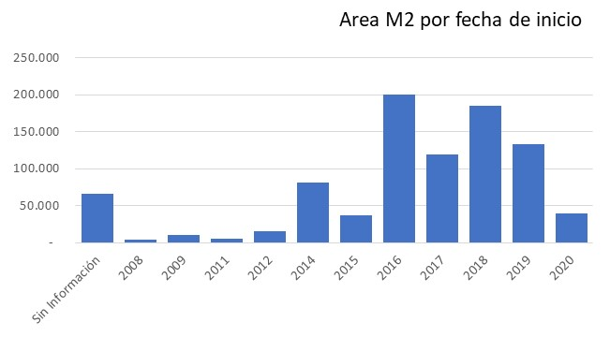
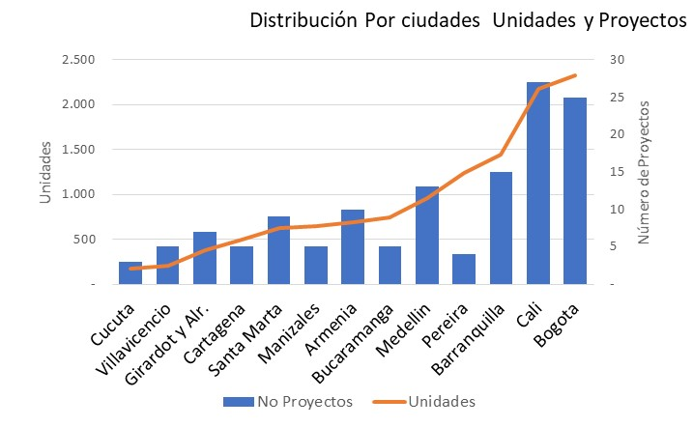
Obras Paralizadas a Diciembre 2020
Nota: Es el valor comercial de la etapa, no lo invertido en la obra

Slide 15
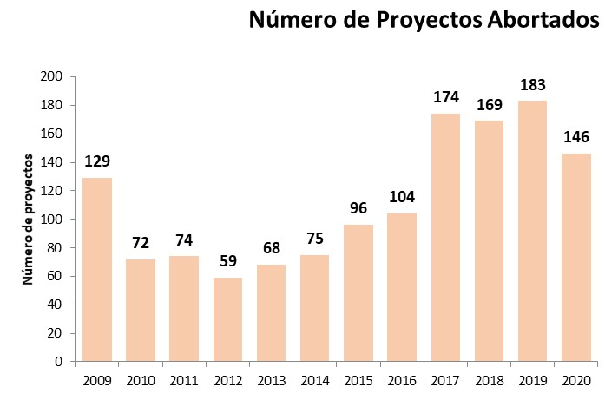
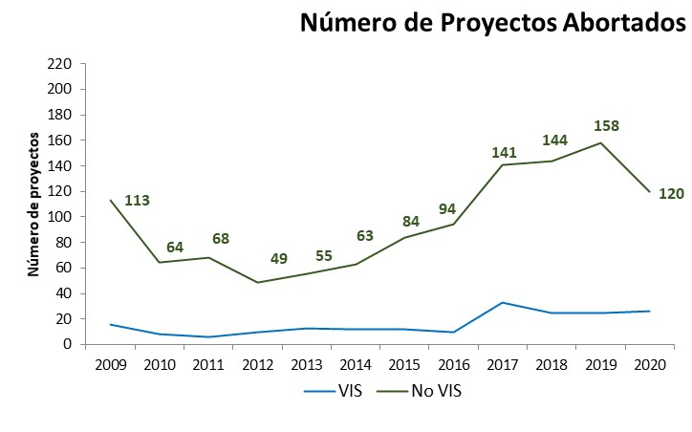
Evolución Proyectos Abortados
Incluye Bogotá, Medellin, Cali, Barranquilla, Bucaramanga, Cartagena, Santa Marta, Villavicencio y Area Campestre y Girardot y Alr. con municipios aledaños y áreas Metropolitanas.

Slide 16
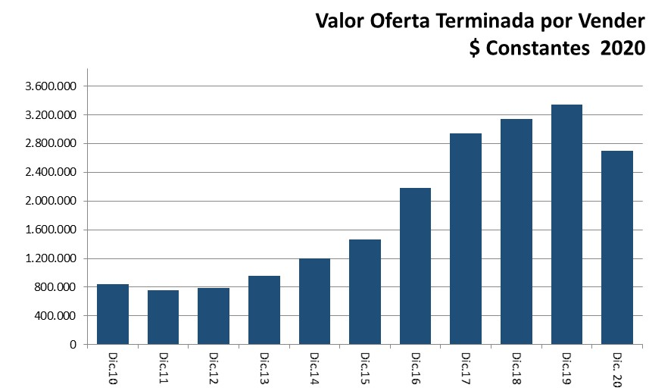
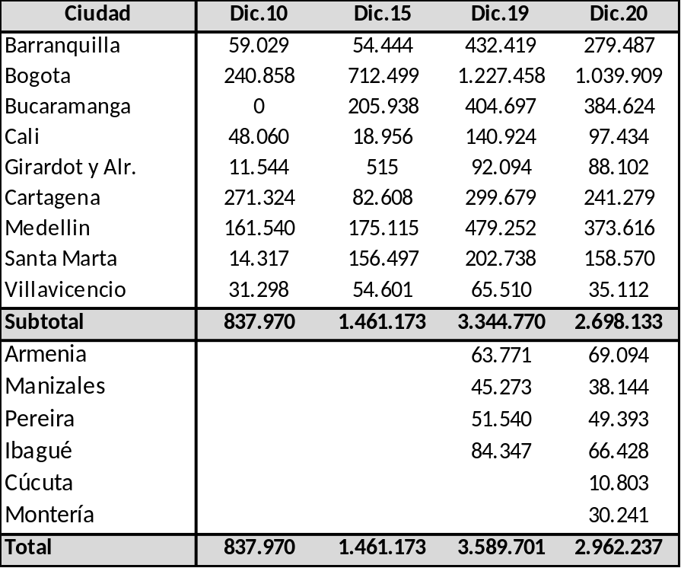
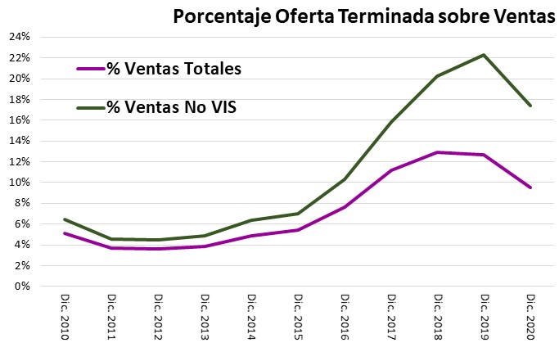
Valor Oferta Terminada por Vender
(Millones de Pesos Constantes)
Deflactado IPC
Las gráficas excluyen Eje cafetero , Ibagué, Cúcuta y Montería

Slide 17
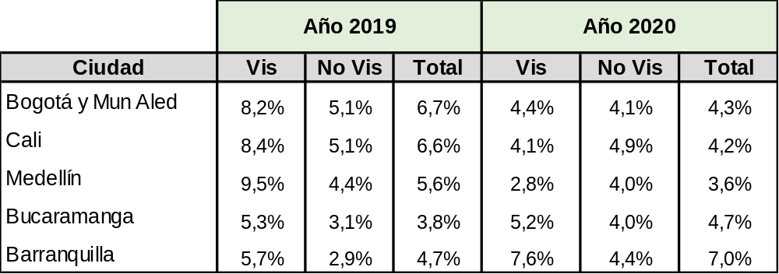
Los precios de vivienda No VIS se valorizaron, cerca de 2 puntos reales.
Variación % Precios venta vivienda nueva igual inmueble
En Barranquilla el cambio en los topes de VIP y VIS se reflejaron en el 2020.
Var % IPC 2019 3,80% Var % ICCV 2019 2,83%
Var % IPC 2020 1,61% Var % ICCV 2020 3,98%
Fuente: Dane ICCV año completo a noviembre
El incremento en los costos directos de construcción es 2,5 veces el de la inflación

Slide 18
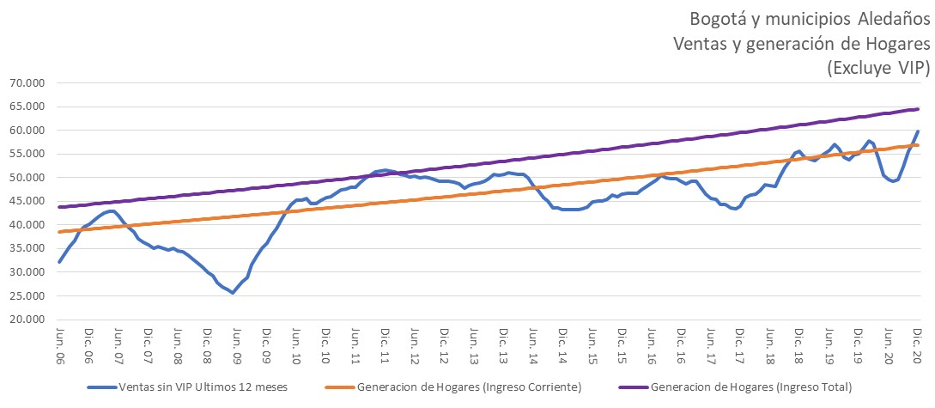
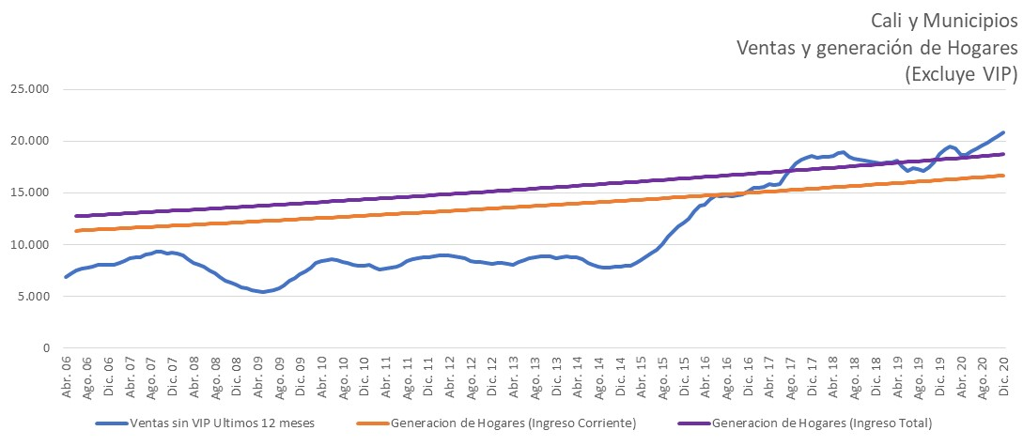
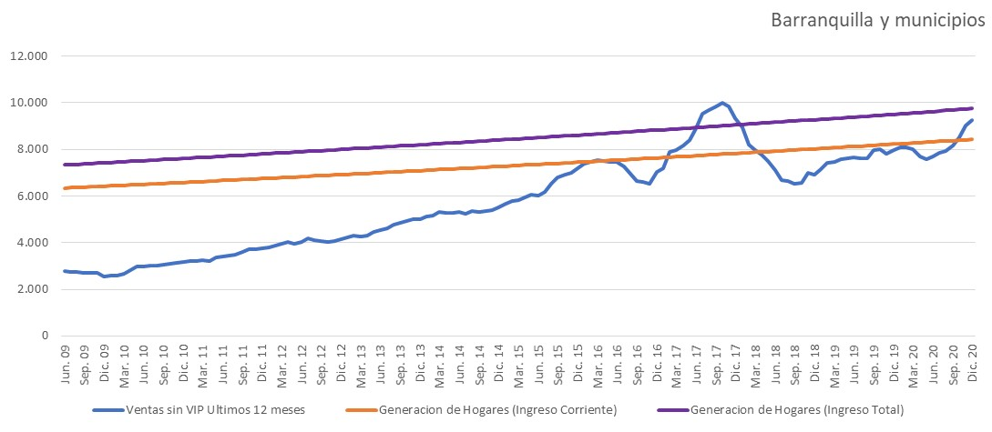
Ventas y generación de hogares con capacidad de compra (Excluye VIP)

Slide 19
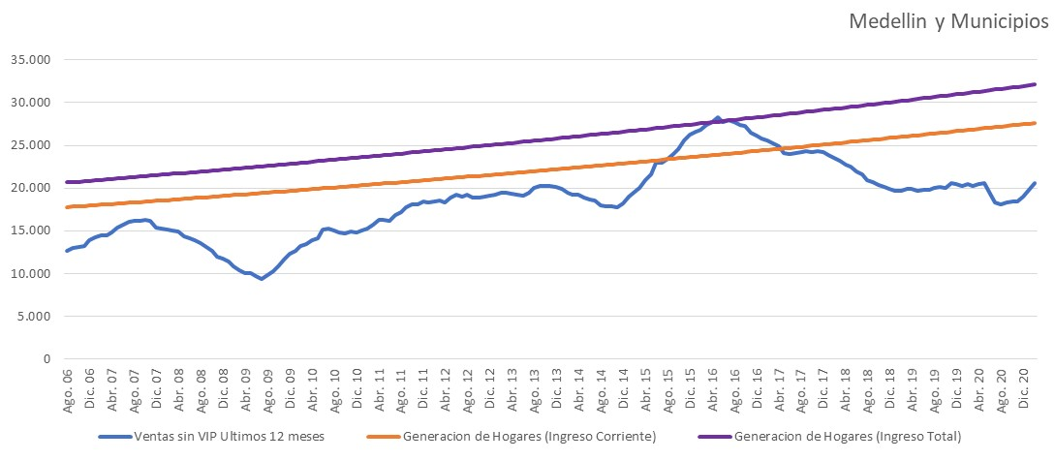
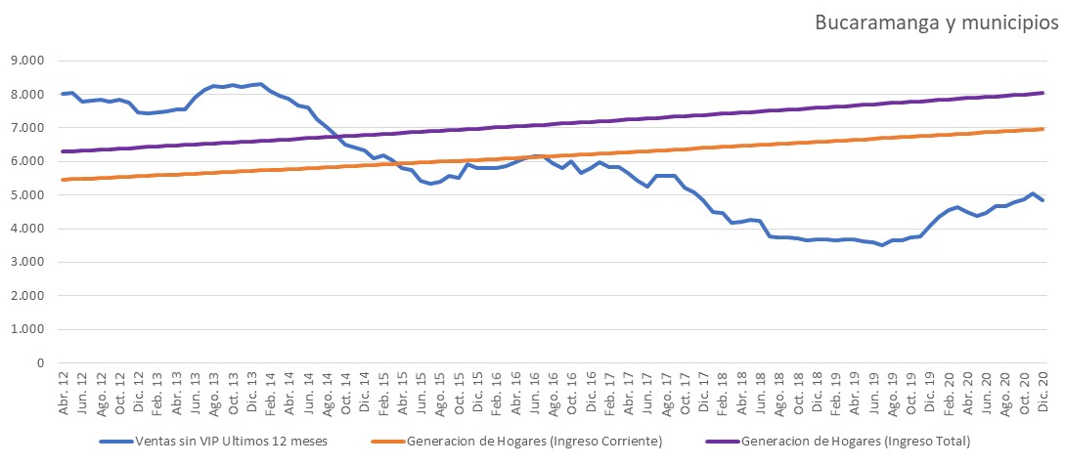
Ventas y generación de hogares con capacidad de compra (Excluye VIP)

Slide 20
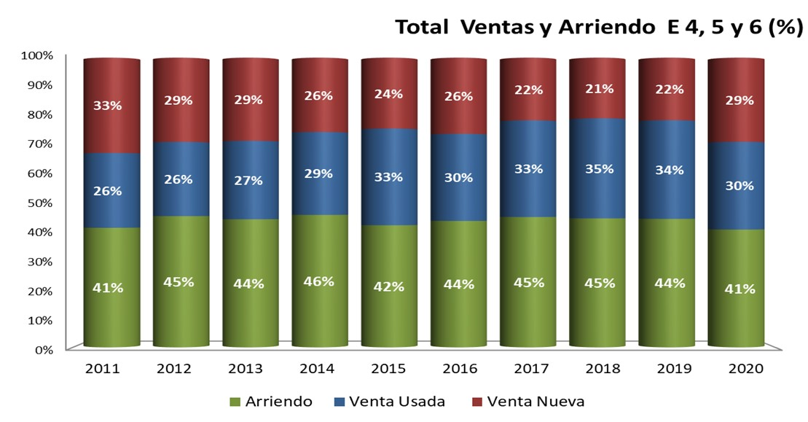
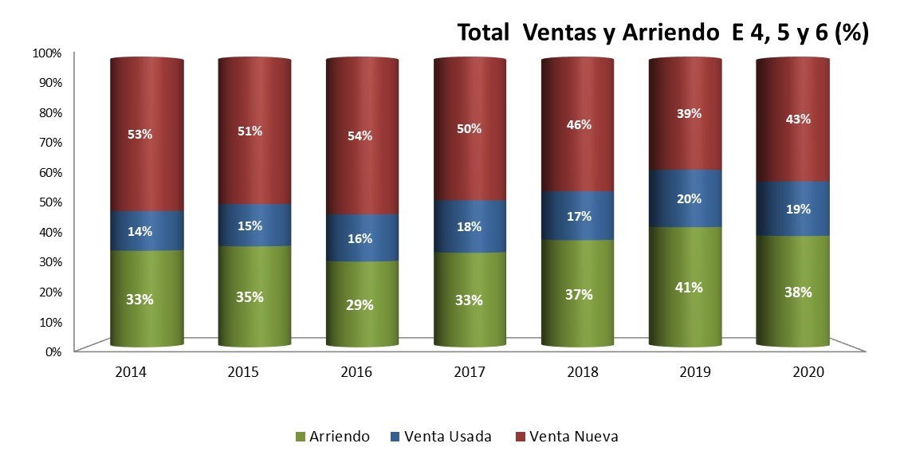
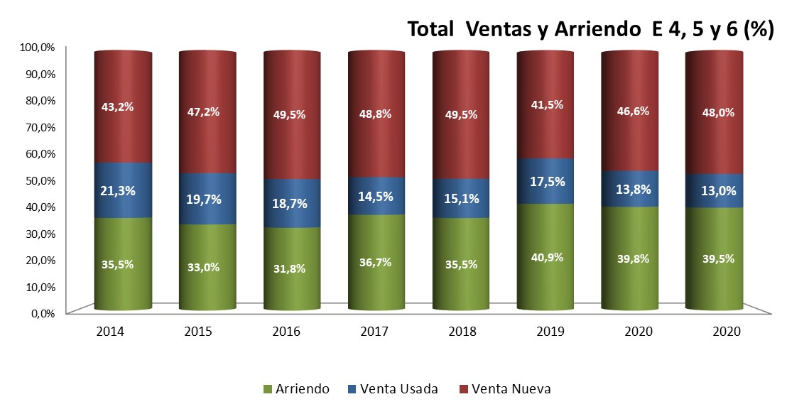
Estructura del Mercado Negocios Totales Estratos 4, 5 y 6
Bogotá
Medellín
Cali

Slide 21
“Comprometidos con la evolución del sector inmobiliario en Colombia”
Mercado de Comercio Nuevo país
Diciembre 2020
“El contenido de este documento es de propiedad de La Galería Inmobiliaria Ltda. y por tanto contiene información confidencial y privilegiada para uso exclusivo del destinatario de la misma. Se prohíbe expresamente su reproducción total o parcial, así como permitir su uso a personas no autorizadas expresamente y por escrito por parte de La Galería Inmobiliaria Ltda.”
21

Slide 22
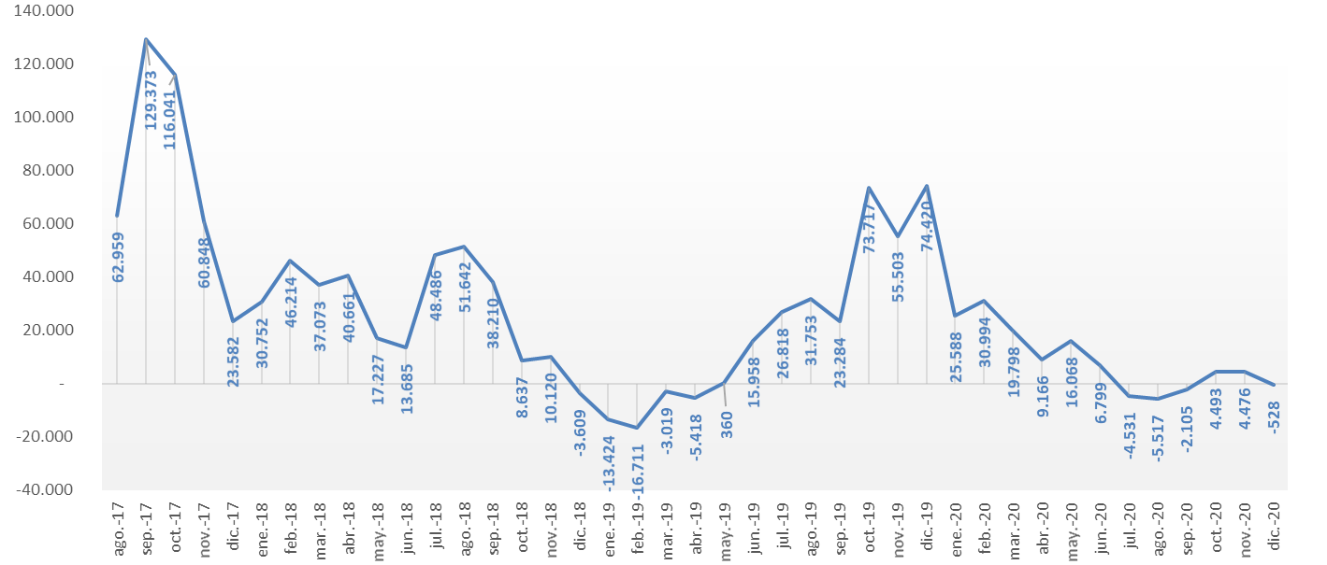
Evolución Oferta Nueva Neta (Mts2) Comercio Nacional
(Trimestre Móvil)
Florida Parque Central Etapa 211,000 Mts2
Nacional

Slide 23
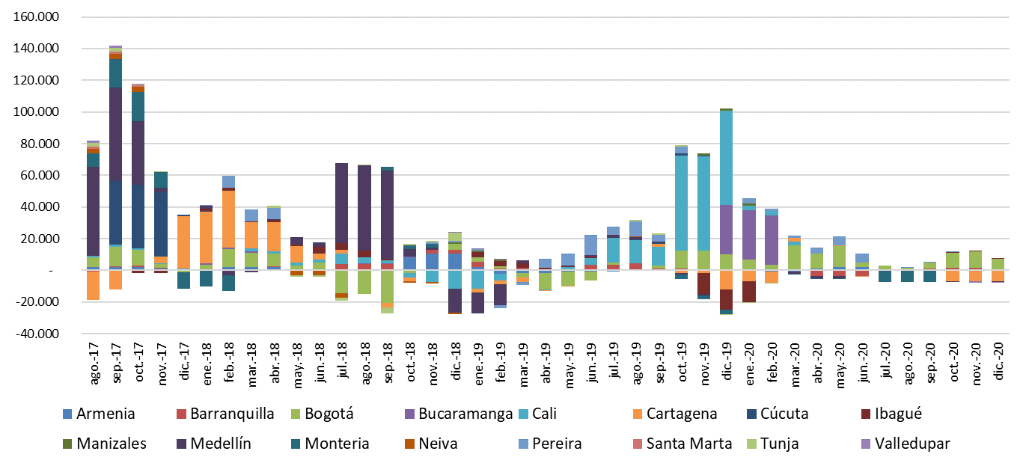
Evolución Oferta Nueva Neta (Mts2) Comercio Nacional
(Trimestre Móvil)
Jardín Plaza Centro Comercial
Nacional

Slide 24
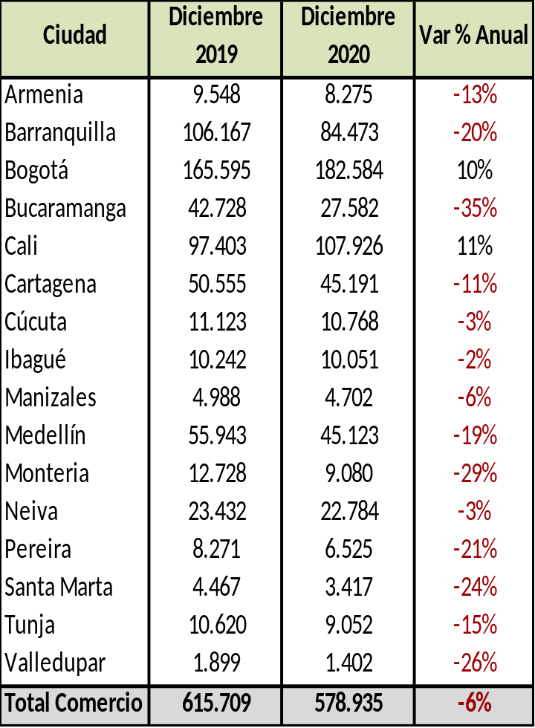
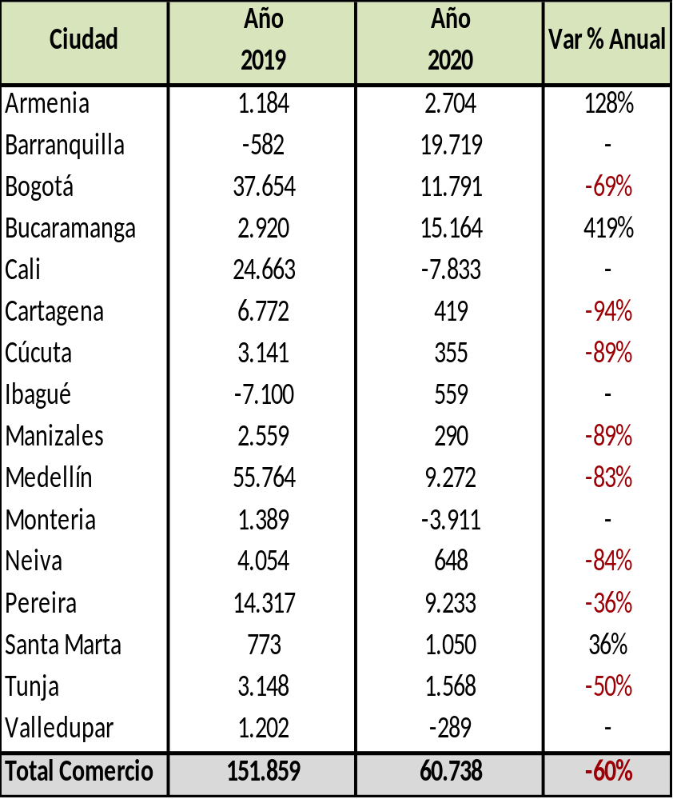
Oferta Disponible vs Ventas Comercio Nacional
Oferta Disponible
Ventas Totales
Nacional

Slide 25
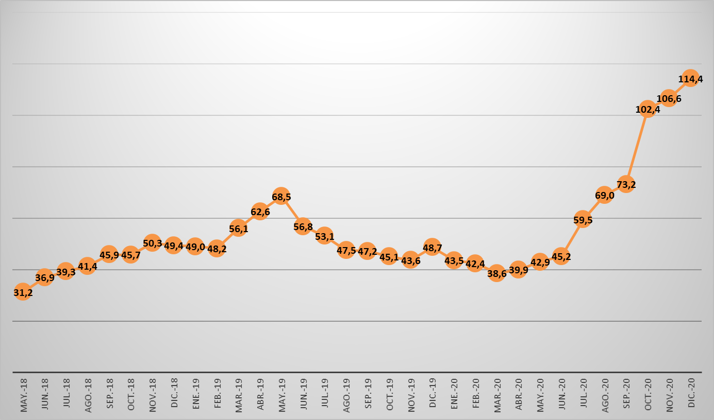
Evolución Rotación Anual Comercio Nacional
Nacional

Slide 26
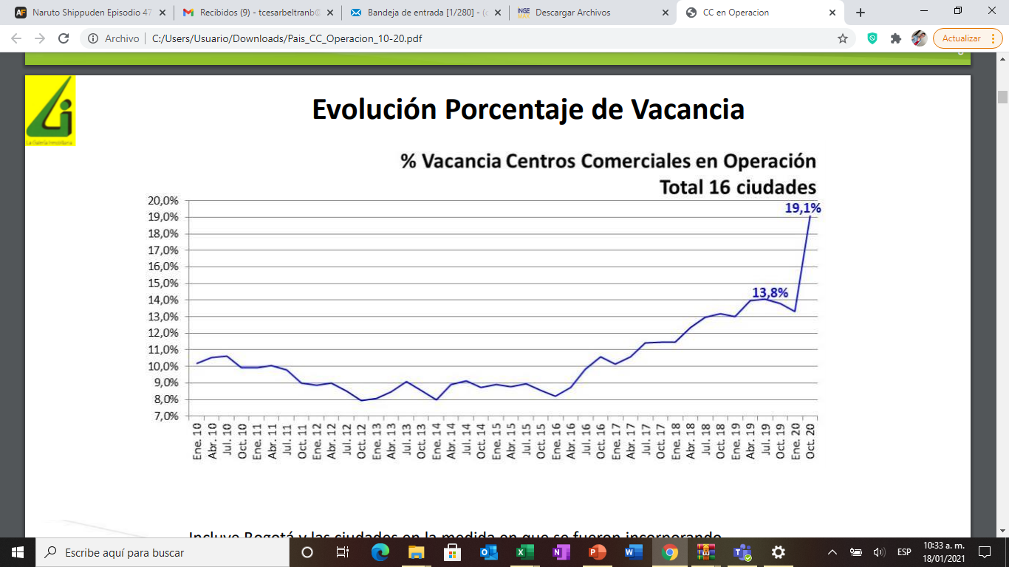
Evolución Porcentaje de Vacancia
Nacional

Slide 27
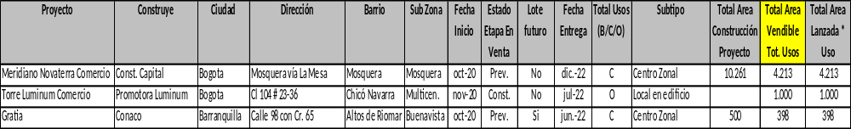
Proyectos Nuevos Comercio
Trimestre Octubre – Diciembre 2020
Nacional

Slide 28
“Comprometidos con la evolución del sector inmobiliario en Colombia”
Mercado de Oficinas Nueva país
Diciembre 2020
“El contenido de este documento es de propiedad de La Galería Inmobiliaria Ltda. y por tanto contiene información confidencial y privilegiada para uso exclusivo del destinatario de la misma. Se prohíbe expresamente su reproducción total o parcial, así como permitir su uso a personas no autorizadas expresamente y por escrito por parte de La Galería Inmobiliaria Ltda.”
28

Slide 29
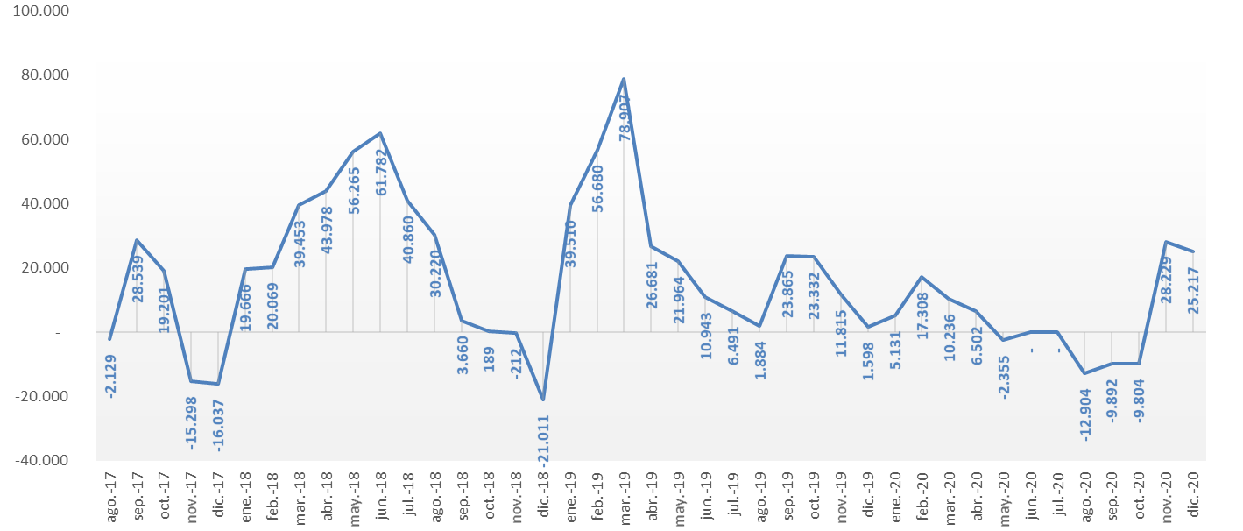
Evolución Oferta Nueva Neta (Mts2) Oficinas Nacional
(Trimestre Móvil)
Nacional

Slide 30
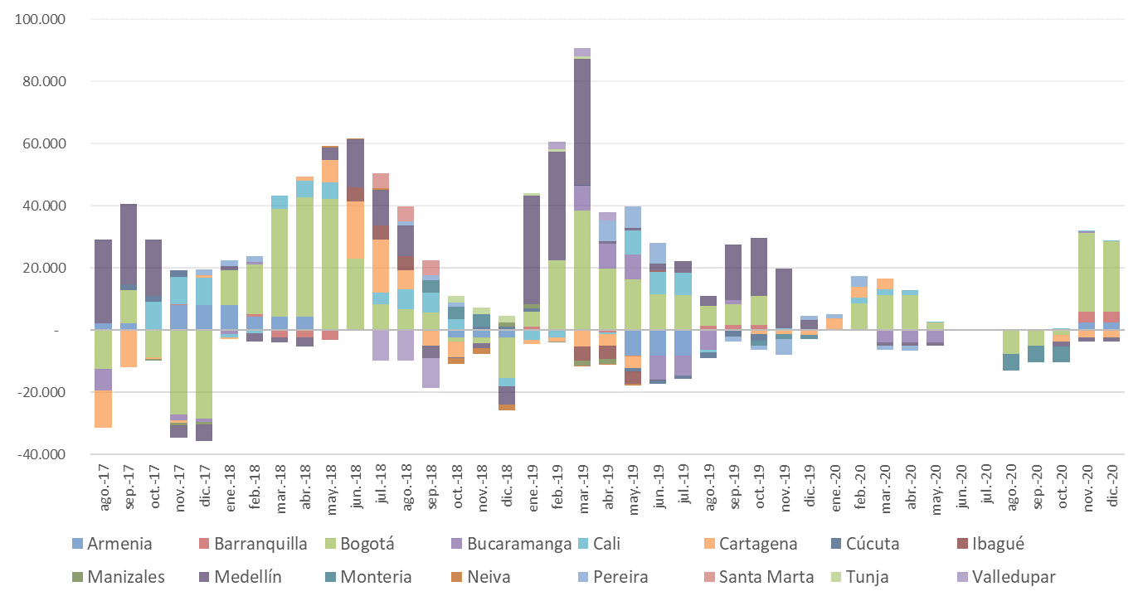
Evolución Oferta Nueva Neta (Mts2) Oficinas Nacional
(Trimestre Móvil)
Nacional

Slide 31
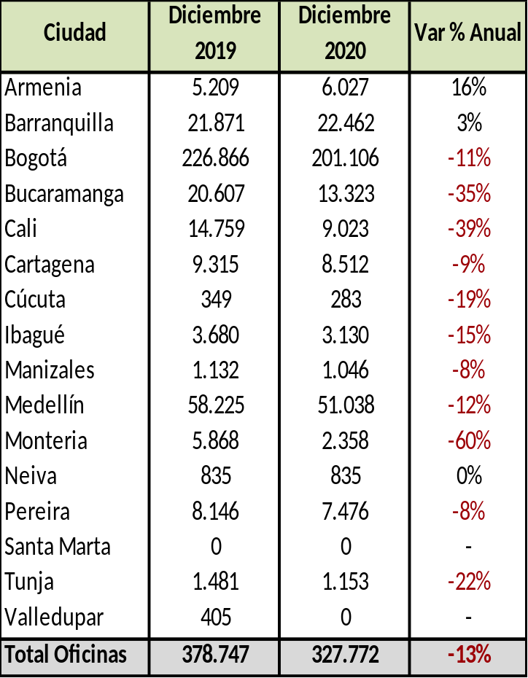
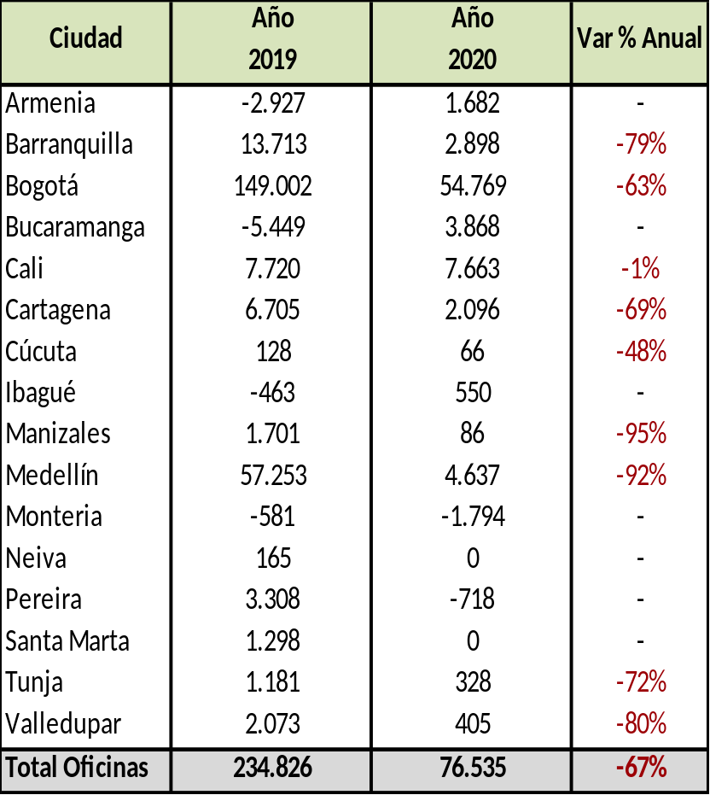
Oferta Disponible vs Ventas Oficinas Nacional
Oferta Disponible
Ventas Totales
Nacional

Slide 32

Evolución Rotación Anual Oficinas Nacional
Nacional

Slide 33

Absorción de oficinas en Bogotá
A pesar de la menor absorción observada, esta supera la presupuestada para el año. Esto hace que los excedentes se sigan reduciendo y descontando la duración de los proyectos vemos que los excedentes son menores a los 2 años, excluyendo los proyectos de Américas y Cremil, ya que sus obras se encuentran paralizadas.
Nacional

Slide 34

Proyectos Nuevos Oficinas
Trimestre Octubre – Diciembre 2020
Nacional

Slide 35
“Comprometidos con la evolución del sector inmobiliario en Colombia”
Mercado de Bodegas Nueva país
Diciembre 2020
“El contenido de este documento es de propiedad de La Galería Inmobiliaria Ltda. y por tanto contiene información confidencial y privilegiada para uso exclusivo del destinatario de la misma. Se prohíbe expresamente su reproducción total o parcial, así como permitir su uso a personas no autorizadas expresamente y por escrito por parte de La Galería Inmobiliaria Ltda.”
35

Slide 36

Evolución Oferta Nueva Neta (Mts2) Bodegas Nacional
(Trimestre Móvil)
Nacional

Slide 37

Evolución Oferta Nueva Neta (Mts2) Bodegas Nacional
(Trimestre Móvil)
Nacional

Slide 38


Oferta Disponible vs Ventas Bodegas Nacional
Oferta Disponible
Ventas Totales
Nacional

Slide 39

Evolución Rotación Anual Bodegas Nacional
Nacional

Slide 40
3. Aprobación apertura de contratación para transferencia de inmuebles- Venta Masiva
Vicepresidencia Jurídica

Slide 41

CONTRATACIÓN TRANSFERENCIA DE INMUEBLES
VENTA MASIVA
OBJETO | Contratar el servicio de elaboración de cesiones de contratos, derechos litigiosos y actos administrativos traslaticios de dominio, comunicación y radicación de los mismos ante las Oficinas de Registro de Instrumentos Públicos, seguimiento dela inscripción de estos en el certificado de tradición y libertad, y gestión de las correcciones incluidas las notas devolutivas a que haya lugar, de los inmuebles que conforman el Fondo p para la Rehabilitación Inversión Social y Lucha Contra el Crimen Organizado (FRISCO), administrados e identificados por la Sociedad de Activos Especiales SAE S.A.S. en el marco del proceso de Venta Masiva.
PLAZO | Doce (12) Meses
Términos Generales
Vicepresidencia Jurídica

Slide 42










CONTRATACIÓN TRANSFERENCIA DE INMUEBLES
VENTA MASIVA
ADJUDICACIÓN VENTA MASIVA - TRANSFERENCIA
VALIDACIÓN
CALIDAD
NUMERACIÓN AA
Metodología De Trabajo
FIRMA SAE AA
ELABORACIÓN Y
REVISIÓN
PRELIQUIDACIÓN
Y PAGO
***El inicio del contrato estará limitado a la adjudicación del portafolio de bienes objeto del proceso de Venta Masiva, así las cosas, se suscribirá un precontrato condicionado, y el acta de inicio se suscribirá un día hábil después de la fecha de suscripción del CGA.***
FIRMA SAE COMUNICACIONES
RADICACIÓN ORIP
ENVÍO COMUNICACIONES INTERNAS Y EXTERNAS
MONITOREO
ELABORAR SOLICITUDES. ESTADO DEL TRAMITE, CORRECCIÓN, NOTAS DEVOLUTIVAS
GARANTIZAR LA INSCRIPCIÓN EN CTL.
Sociedad de Activos Especiales
Sociedad de Activos Especiales
Vicepresidencia Jurídica
Notes:
© Copyright Showeet.com – Creative & Free PowerPoint Templates

Slide 43


CONTRATACIÓN TRANSFERENCIA DE INMUEBLES
VENTA MASIVA
Proyección Metodología de trabajo en semanas
Vicepresidencia Jurídica
Vicepresidencia Jurídica

Slide 44
CONTRATACIÓN TRANSFERENCIA DE INMUEBLES
VENTA MASIVA
Entregables
Cesiones, Actos Administrativos y comunicaciones elaborados para suscripción de la SAE S.A.S
.
  Base(s) de datos completamente diligenciada(s) conforme a los requerimiento de SAE S.A.S.
  Carpeta digital y/o física con la documentación soporte del pago de gastos de registro, radicación de los Actos Administrativos y gestión de correcciones y notas devolutivas.
  Certificación de calidad por auditoria de la producción diaria.
  Informes de gestión requeridos por la SAE S.A.S.
Vicepresidencia Jurídica
Notes:
© Copyright Showeet.com – Free PowerPoint Templates

Slide 45
CONTRATACIÓN TRANSFERENCIA DE INMUEBLES
VENTA MASIVA
Carta de Presentación de la Oferta (Anexo 1)
Suscrita por el Representante legal de la Persona Jurídica.
Validez de la propuesta no inferior a sesenta (60) días calendario contados a partir de la fecha limite de presentación
Términos Generales
Certificado De Existencia Y Representación Legal, Y Autorización Del Órgano Social De Dirección En Caso De Requerirse
Donde conste que la persona jurídica lleva constituida como mínimo hace 5 años contados desde el momento de la presentación de la oferta, adicionalmente que su término de duración no es inferior al plazo de ejecución del contrato y un (1) año más contados a partir del cierre del proceso.
Expedición con fecha no mayor a treinta (30) días calendario anteriores a la fecha de presentación de la oferta.
***GARANTÍA DE SERIEDAD DE LA OFERTA***
Requisitos Habilitantes Jurídicos
Registro Único Tributario: De la persona jurídica a presentarse con fecha de expedición no mayor a 30 días desde el momento de presentación de la oferta.
Antecedentes
Certificación Contraloría General de la Republica.
Certificado de antecedentes Procuraduría General de la Nación.
Antecedentes Policía Nacional
Certificaciones De Aportes A Salud, Pensión y Parafiscales: El proponente deberá acreditar el pago de los aportes de sus empleados y subcontratistas a los sistemas de salud, pensión, administradora de riesgos profesionales (ARP), caja de compensación familiar, ICBF, y SENA, de los seis (6) meses anteriores a la presentación de la oferta
Vicepresidencia Jurídica

Slide 46



CONTRATACIÓN TRANSFERENCIA DE INMUEBLES
VENTA MASIVA
Tres (3) contratos ejecutados dentro de los cinco (5) años anteriores a la fecha límite de presentación de propuestas, cuya sumatoria sea igual o superior a la suma de $1.000.000.000 MCTE.
Términos Generales
Actividades para acreditación de experiencia:
Asesorías jurídicas enderecho inmobiliario, notarial o urbanístico relacionadas con el estudio de títulos, validación de certificados de tradición y libertad ya sea con entidades públicas o privadas.
Escrituración.
Actividades inmobiliarias de compra, venta, administración, de inmuebles residenciales o no residenciales.
Tramites registrales y manejo de actuaciones administrativas ante las oficinas de registro de instrumentos públicos.
Requisitos Habilitantes Técnicos
Experiencia del Proponente
Reconocimientos y/o Publicaciones:
El proponente deberá acreditar que ha recibido como mínimo un (1) reconocimiento por alguna de las publicaciones a nivel nacional o internacional especializadas en el mercado de firmas de abogados, para lo cual deberá adjuntar certificación debidamente soportada.
Sistemas: Deberá cumplir con las herramientas tecnológicas suficientes equipos de cómputo, internet, telefonía local, sistemas de información de control y consulta, que permitan el ágil y oportuno cumplimiento de las actividades propuestas para la transferencia de activos, así como contar con instalaciones adecuadas (puestos de trabajo) para cada uno de los abogados y técnicos que ejecutarán las actividades anteriormente descritas.
***Convenio con una empresa que preste servicios postales de mensajería para llevar a cabo el envió de las comunicaciones externas de cada acto administrativo.
Vicepresidencia Jurídica

Slide 47
CONTRATACIÓN TRANSFERENCIA DE INMUEBLES
VENTA MASIVA
Términos Generales
Personal –Rol | Cantidad | Actividad | Tiempo Estimado
Coordinadores líderes de proceso | dos (2) abogados; 1 para el grupo de abogados, 1 para el grupo de técnicos | Enlace entre contratista y SAE: - Atender y liderar el grupo de 30 abogados. - Atender y liderar el grupo de 30 técnicos. | Durante todo el proceso.
Líderes de nodo | Cuatro (4) líderes-abogados; 1 por cada siete abogados | Estos líderes se encargarán de realizar la validación de calidad de fondo y forma y como resultado de esta autorizar o rechazar los actos administrativos elaborados, así como las comunicaciones, y despejar de manera primaria las inquietudes que se generen. | Periodo de elaboración Actos Administrativos. La validación se hace sobre un 30% de la producción diaria entregada. Confiabilidad del 98%
Requisitos Habilitantes Técnicos
Personal Mínimo Requerido
***Para la presentación de la propuesta solamente se tendrá que acreditar la vinculación de los Coordinadores Líderes de proceso.*** y Para la Firma del contrato, deberá garantizar la vinculación de todo el personal.
Vicepresidencia Jurídica
Vicepresidencia Jurídica

Slide 48
CONTRATACIÓN TRANSFERENCIA DE INMUEBLES
VENTA MASIVA
Términos Generales
Personal –Rol | Cantidad | Actividad | Tiempo Estimado
Abogados para elaboración de actos administrativos y comunicaciones | Mínimo 30 profesionales en derecho. | Elaborar un mínimo de cuatro (4) actos administrativos diarios con sus respectivas comunicaciones, un promedio de ciento veinte (120) A.A. por día entre los 30 abogados, y de seiscientos (600) por semana. | Durante el proceso de elaboración de los A.A. * Transcurrido este periodo se requiera solamente de 15 abogados para las actividades de corrección, subsanación y atención de notas devolutivas
Técnicos para liquidación y radicación ante las Oficinas de Registro | Mínimo 30 estudiantes de derecho, con presencia en todo el territorio colombiano | Los técnicos serán los encargados de numerar los actos administrativos, obtener la liquidación de los gastos asociados al registro, trasladar y/o enviar las comunicaciones externas e internas por cada acto administrativo, radicar los actos administrativos ante las ORIP, hacer seguimiento y monitorear el estado de inscripción de estos, y radicar las solicitudes del estado del trámite, correcciones y respuesta a notas devolutivas generadas por los abogados. | Durante toda la ejecución del contrato. Productividad mínima igual a la solicitada para los abogados.
Requisitos Habilitantes Técnicos
Personal Mínimo Requerido
Vicepresidencia Jurídica

Slide 49
CONTRATACIÓN TRANSFERENCIA DE INMUEBLES
VENTA MASIVA
Términos Generales
Los oferentes para ser habilitados deberán acreditar el cumplimiento de los siguientes indicadores de capacidad financiera. El cumplimiento de estos indicadores será aplicable para la realización del contrato:
Requisitos Habilitantes
Financieros
INDICADOR | INDICE REQUERIDO
Índice de Liquidez | Mayor o igual a 1.5
Índice de Endeudamiento | Menor o igual a 75%
Capital de Trabajo | Mayor o igual al 10% del presupuesto del contrato
Vicepresidencia Jurídica

Slide 50
CONTRATACIÓN TRANSFERENCIA DE INMUEBLES
VENTA MASIVA
Términos Generales
Para evaluar las ofertas se tendrán en cuenta únicamente aquellas que cumplan con los requisitos habilitantes. La calificación se realizará sobre un total de Cien (100) puntos con base en los siguientes factores de verificación y ponderación.
Factor económico | 60
Factor de experiencia | 40
Puntaje total | 100
Factor Económico:
El valor de la propuesta deberá incluir todos los costos directos e indirectos (impuestos, IVA, seguros, fletes, etc). A la propuesta de menor valor se le asignarán setenta (70) puntos y a las demás se le asignará un puntaje proporcional en relación con la propuesta de menor
Criterios de selección
Factor Experiencia:
CRITERIOS DE SELECCIÓN | PUNTAJE
El proponente que demuestre la realización de proyectos de escrituración o actividades a fines al objeto del contrato superior a 1.200 unidades se le asignará un puntaje de 10 puntos adicionales El proponente que demuestre la realización de proyectos de escrituración o actividades a fines al objeto del contrato superior a 1.500 unidades se le asignará un puntaje de 20 puntos adicionales. Nota: Las propuestas que acrediten estos criterios, serán ponderas conforme a la cantidad de estudios acreditados. | 20
El proponente que demuestre Dos (2) contratos adicionales ejecutados dentro de los diez (10) años anteriores a la fecha límite de presentación de propuestas, cuya sumatoria sea igual o superior a la suma de $2.000.000.000 MCTE. | 20
Vicepresidencia Jurídica

Slide 51
CONTRATACIÓN TRANSFERENCIA DE INMUEBLES
VENTA MASIVA
GASTOS DE REGISTRO:
Aprox $14,568,884,308
ASPECTOS SUSTANCIALES
01
Pagos efectuados por el Contratista.
Apertura de Cuenta Bancaria, de uso exclusivo: (“La Cuenta Para Registros”).
Cupo rotativo, fondeada por SAE con un cupo mínimo.
Disminución de valor: (10) días hábiles para solicitar fondeo.
FORMA DE PAGO:
03
30% del valor del contrato como pago anticipado
35% contra boleta de ingreso a registro.
El valor restante, correspondiente al 35%, se cancelará en proporción a la certificación de la correcta inscripción de los Actos Administrativos en el respectivo CTL.
SAE cancela Treinta (30) días siguientes al recibo de la cuenta de cobro con los docs. Soporte.
*LA SAE S.A.S. NO ASUME VIATICOS.
PÓLIZAS
02
Cumplimiento del Contrato
Pago de Salarios y Prestaciones Sociales
Calidad del Servicio
Infidelidad y Riesgos Financieros
Sumas pagas anticipadamente.
Vicepresidencia Jurídica
Notes:
© Copyright Showeet.com – Free PowerPoint Templates

Slide 52


CONTRATACIÓN TRANSFERENCIA DE INMUEBLES
VENTA MASIVA
Sondeo de mercado
Presupuesto
  Valor Estimado en: $5,427,854,239.50
  Se llevaron a cabo actividades de sondeo de mercado con aproximadamente (17) firmas de abogados, incluidas en los principales rankings y directorios de despachos jurídicos internacionales. Recibiendo cotización de (4) de ellas.
  Cada cotización discrimina el valor unitario por Acto Administrativo y el valor global.
Vicepresidencia Jurídica

Slide 53











CONTRATACIÓN TRANSFERENCIA DE INMUEBLES
VENTA MASIVA
Actividad | Fecha
Revisión estudios previos Gerencia Contratación | 28 de enero al 04 de febrero 2021
Aprobación Comité de Contratos | 04 al 05 de febrero 2021
Elaboración Términos de Referencia | 08 al 12 de febrero 2021
Apertura Proceso de contratación | 15 de febrero del 2021.
Publicación en la página web | 15 de febrero del 2021
Formulación de observaciones y/o aclaraciones | Hasta el 19 de febrero 2021
Audiencia pública de atención observaciones | 22 de febrero de 2021
Publicación de las respuestas a observaciones y/o aclaraciones | 24 de febrero de 2021
Presentación de las propuestas | Hasta el 02 de marzo de 2021
Periodo de evaluación de las ofertas y subsanabilidad de las propuestas. | Hasta el 10 de marzo de 2021
Publicación del informe de evaluación y ponderación de las propuestas preliminar en la página web | 15 de marzo de 2021
Formulación de observaciones y/o aclaraciones al informe de evaluación de las propuestas por parte de proponentes que participaron | 16 y 17 de marzo de 2021
Publicación de respuestas a las observaciones y/o aclaraciones al informe de evaluación | 19 de marzo de 2021
Adjudicación | 23 de marzo de 2021
Cronograma precontractual del proceso
Actividad | Fecha
Estudio de mercado | 30 de noviembre al 19 de enero de 2021
Presentación estudios previos para revisión G.A.L | 20 de enero de 2021
Presentación para aprobación ante Comité Financiero | 21 de enero de 2021
Presentación para aprobación ante Junta Directiva | 27 de enero 2021
Vicepresidencia Jurídica

Slide 54



CONTRATACIÓN TRANSFERENCIA DE INMUEBLES
VENTA MASIVA
PROPUESTA OPCIONAL
Atención del Proceso de Transferencia de Activos por parte de funcionarios directamente de SAE S.A.S.
Cargo | Cantidad | Escala Salarial
Gerente de proyecto | 1 | $14.357.439
Coordinadores | 2 | $ 6.656.632
Profesional I | 30 | $ 3.002.012
Técnico II | 40 | $ 2.610.444
Modalidad: Outsourcing-Temporales
Tiempo de contratación: 1 año
Se debe garantizar la presencia en todo el territorio colombiano, por lo cual deberán presupuestar los gastos de comisión.
Vicepresidencia Jurídica

Slide 55


CONTRATACIÓN TRANSFERENCIA DE INMUEBLES
VENTA MASIVA
PROPUESTA OPCIONAL
Atención del Proceso de Transferencia de Activos por parte de funcionarios directamente de SAE S.A.S.
  Personal a 1 año: $4.082.031.903
  Sede Administrativa y sistemas 12 meses: $ 1.114.440.000
CARGO | # DE CARGOS | PAGO EMPRESA TEMPORAL | TOTAL AÑO
Gerente de proyecto | 1 | 23,976,453 | 287,717,439
Profesional Especializado III (Coordinadores ) | 2 | 10,129,216 | 243.101.184
Profesional I | 30 | 4,568,108 | 1.644.518.880
Técnico II | 40 | 3,972,280 | 1.906.694.400
 | 73 | 42,646,057 | 4.082.031.903
  Puntos de Red: $ 92.600.000
TOTAL COSTOS APROXIMADOS SAE: $5.289.071.903 MCTE *No contempla incremento salario 2021.
Vicepresidencia Jurídica

Slide 56
SOLICITUD PRESENTADA
Se solicita autorizar la apertura del concurso público para el proceso de contratación de los servicios de transferencia de dominio de los inmuebles que conforman el portafolio de venta masiva, con un presupuesto por valor de $ 5,427,854,239.50 para la vigencia actual.
Vicepresidencia Jurídica

Slide 57
4. Comité Financiero.
Vicepresidencia Administrativa y Financiera - Gerencia Financiera

Slide 58
1. ESTADOS FINANCIEROS SAE PRELIMINAR
AL 31 DE DICIEMBRE DE 2020
Vicepresidencia Administrativa y Financiera - Gerencia Financiera

Slide 59
ESTADO DE SITUACION FINANCIERA
AL 31 DE DICIEMBRE DE 2020 -2019
(cifra en millones de pesos colombianos)
ACTIVO CORRIENTE
Efectivo en Bancos | 411 | 475 | -13 | -13
Efectivo de uso restringido | 53,445 | 6,640 | 705 | 705
Inversiones de administración de liquidez | 7,409 | 10,076 | -26 | -26
Cuentas por cobrar corto plazo | 4,724 | 5,486 | -14 | -14
Saldos a favor impuestos - Renta | 8,645 | 8,000 | 8 | 8
Anticipos / Bienes pagados por anticipado | 235 | 185 | 27 | 27
TOTAL ACTIVO CORRIENTE | 74,869 | 30,863 | 143 | 143
ACTIVO NO CORRIENTE
Cuentas por cobrar largo plazo | 598 | 598 | 0 | 0
Deterioro | -598 | -598 | 0 | 0
Total cuenta por cobrar largo plazo | 0 | 0
Propiedades, planta y equipo | 386 | 438 | -12 | -12
Otros activos (Intangibles) | 3,508 | 2,385 | 47 | 47
TOTAL ACTIVO NO CORRIENTE | 3,894 | 2,822 | 38 | 38
TOTAL ACTIVO | 78,763 | 33,685 | 134 | 134
Vicepresidencia Administrativa y Financiera - Gerencia Financiera
Vicepresidencia Administrativa y Financiera – Gerencia Financiera

Slide 60

ESTADO DE SITUACION FINANCIERA
AL 31 DE DICIEMBRE DE 2020 - 2019
(cifra en millones de pesos colombianos)
Cuentas por Pagar | 1,722 | 3,166 | -46 | -46
Beneficios a los empleados corto plazo | 2,729 | 2,541 | 7 | 7
Provisiones | 587 | 197 | 198 | 198
Otros pasivos | 54,014 | 6,815 | 693 | 693
TOTAL PASIVO CORRIENTE | 59,052 | 12,719 | 364 | 364
Capital Suscrito y Pagado | 17,430 | 17,430 | 0 | 0
Reservas | 901 | 595 | 52 | 52
Resultados ejercicios anteriores (impacto NIFF) | -126 | -126 | 0 | 0
Resultado | 1,507 | 3,068 | -51 | -51
TOTAL PATRIMONIO | 19,712 | 20,966 | -6 | -6
TOTAL PASIVO MAS PATRIMONIO | 78,764 | 33,685 | 134 | 134
Vicepresidencia Administrativa y Financiera - Gerencia Financiera
Vicepresidencia Administrativa y Financiera – Gerencia Financiera

Slide 61
ESTADO DE RESULTADO INTEGRAL
DEL PERIODO CONTABLE DEL 1° AL 31 DE DICIEMBRE DEL 2020 - 2019
(cifras expresadas en millones de pesos)
Ingresos por prestación servicios | 48,490 | 48,813 | -1 | -1
Financieros | 314 | 175 | 79 | 79
Subvenciones | 0 | 100 | -100 | -100
Ingresos diversos | 0 | 5 | -100 | -100
TOTAL INGRESOS | 48,804 | 49,093 | -1 | -1
Gastos de administración de operación
Gastos de Personal | 28,524 | 27,134 | 5 | 5
Gastos generales | 12,994 | 12,799 | 2 | 2
Impuestos contribuciones y tasas | 361 | 333 | 8 | 8
Gastos de operación | 2,887 | 3,422 | -16 | -16
Deterioro / Depreciación / Amortización | 870 | 576 | 51 | 51
Otros Gastos ( financieros, IVA asumido, comparendos) | 1,629 | 1,668 | -2 | -2
TOTAL GASTOS | 47,265 | 45,932 | 3 | 3
RESULTADO DEL PERIODO ANTES DE IMPUESTOS | 1,539 | 3,161 | -51 | -51
Impuestos de renta y complementarios | 34 | 93 | -64 | -64
RESULTADO DEL PERIODO | 1,505 | 3,068 | -51 | -51
Vicepresidencia Administrativa y Financiera - Gerencia Financiera

Slide 62
2. EJECUCIÓN PRESUPUESTAL
PRELIMINAR AL 31 DE DICIEMBRE DE 2020
Vicepresidencia Administrativa y Financiera - Gerencia Financiera

Slide 63
Ejecución Presupuestal Preliminar Ingresos Frisco
Corte Diciembre 2020
Vicepresidencia Administrativa y Financiera - Gerencia Financiera

Slide 64

Ejecución de Ingresos Preliminar FRISCO Corte Diciembre de 2020
Vicepresidencia Administrativa y Financiera - Gerencia Financiera

Slide 65
Ejecución Presupuestal Preliminar
Gastos Frisco
Corte Diciembre 2020
Vicepresidencia Administrativa y Financiera - Gerencia Financiera

Slide 66


Ejecución de Gasto Preliminar FRISCO Corte Diciembre de 2020
Participación de Giro
Vicepresidencia Administrativa y Financiera - Gerencia Financiera

Slide 67

Ejecución de Gastos Generales y en Proceso Preliminar Corte Diciembre de 2020 - FRISCO
Vicepresidencia Administrativa y Financiera - Gerencia Financiera

Slide 68

Ejecución de Gasto FRISCO Transferencias Preliminar Corte Diciembre de 2020
Vicepresidencia Administrativa y Financiera - Gerencia Financiera

Slide 69
Ejecución Presupuestal Preliminar
Ingresos SAE
Corte Diciembre 2020
Vicepresidencia Administrativa y Financiera - Gerencia Financiera

Slide 70

Ejecución de Ingresos Preliminar SAE Corte Diciembre de 2020
Vicepresidencia Administrativa y Financiera - Gerencia Financiera

Slide 71
Ejecución Presupuestal Preliminar
Gastos SAE
Corte Diciembre 2020
Vicepresidencia Administrativa y Financiera - Gerencia Financiera

Slide 72


Ejecución de Gasto SAE Preliminar Corte Diciembre 2020
Participación de Giro
Vicepresidencia Administrativa y Financiera - Gerencia Financiera

Slide 73


Ejecución de Gastos de Personal Preliminar SAE Corte Diciembre de 2020
Participación de Giro
Vicepresidencia Administrativa y Financiera - Gerencia Financiera

Slide 74

Ejecución de Gastos Generales SAE Preliminar Corte Diciembre de 2020
Vicepresidencia Administrativa y Financiera - Gerencia Financiera

Slide 75

Ejecución Transferencias- Corte Diciembre de 2020- SAE
Vicepresidencia Administrativa y Financiera - Gerencia Financiera

Slide 76
3. PORTAFOLIO PRELIMINAR
A 31 DE DICIEMBRE DE 2020
Vicepresidencia Administrativa y Financiera - Gerencia Financiera

Slide 77


COMPOSICIÓN PORTAFOLIO DICIEMBRE 2020
Cifras en Millones de Pesos
Vicepresidencia Administrativa y Financiera - Gerencia Financiera

Slide 78
COMPOSICIÓN PORTAFOLIO DICIEMBRE 2020
Cifras en Millones de Pesos
Vicepresidencia Administrativa y Financiera - Gerencia Financiera

Slide 79




HECHOS RELEVANTES PORTAFOLIO DE INVERSIONES DICIEMBRE 2020
Acciones FRISCO
Se valorizaron en $121.935.100 (12%)
VALORIZO 7.37%
VALORIZO 26.37%
VALORIZO 15.83%
VALORIZO 7.88%
Vicepresidencia Administrativa y Financiera - Gerencia Financiera

Slide 80

PORTAFOLIO RECURSOS PROPIOS SAE DICIEMBRE 2020
Cifras en Millones de Pesos
Vicepresidencia Administrativa y Financiera - Gerencia Financiera

Slide 81
4. FLUJO DE CAJA
AL 31 DE DICIEMBRE DE 2020
Vicepresidencia Administrativa y Financiera - Gerencia Financiera

Slide 82

FLUJO DE CAJA ACUMULADO DICIEMBRE (30) 2020
Vicepresidencia Administrativa y Financiera - Gerencia Financiera

Slide 83
5. EXPLICACION DE RETENCION EN LA FUENTE A MIEMBROS DE JUNTA DIRECTIVA DE SAE
Vicepresidencia Administrativa y Financiera - Gerencia Financiera

Slide 84

retención en la fuente SOBRE honorarios DE miembros de junta directiva de sae
Equipo Asesor Tributario

Slide 85

Modalidad Nº 1: Artículo 392 del Estatuto Tributario
Esta es la modalidad general de retención en la fuente por los pagos o abonos en cuenta que hagan las personas jurídicas y sociedades de hecho por concepto de honorarios, comisiones, servicios y arrendamientos.
Tener en cuenta reglamentación: Artículo 1.2.4.3.1. – Retención en la fuente por honorarios y comisiones para declarantes – del D.U.R. 1625 de 2016. → Se debe aplicar tarifa de 10%. Aplica tarifa del 11% cuando: 1. Del contrato se desprenda que en el año se harán pagos por un valor superior a 3.300 UVT ($119.816.400 - 2021) 2. Cuando los pagos o abonos en cuenta superen, durante el año gravable 3.300 UVT.
En este caso no se hace ningún tipo de depuración para determinar la base de retención sino que se aplica la tarifa sobre el valor del pago o abono en cuenta.

Slide 86
Modalidad Nº 2: Parágrafo 2 del artículo 383 del Estatuto Tributario
La retención en la fuente por ingresos laborales se aplicará a los honorarios siempre que el contratista informe que no han contratado o vinculado dos (2) o más trabajadores asociados a la actividad.
Esta retención debe practicarse por "pagos mensualizados". Para ello, se tomará el monto total del valor del contrato menos los respectivos aportes obligatorios a salud y pensiones, y se dividirá por el número de meses de vigencia del mismo. Ese valor mensual corresponde a la base de retención en la fuente que debe ubicarse en la tabla. (Tener en cuenta inciso 2º del numeral 2º del artículo 388 del Estatuto Tributario para exención de ingresos del 25%)
Si no se realizan "pagos mensualizados”, el pagador deberá efectuar la retención en la fuente de acuerdo con el cálculo antes mencionado (…), independientemente de la periodicidad pactada para los pagos del contrato; cuando realice el pago deberá retener el equivalente a la suma total de la retención mensualizada.
La depuración de la base objeto de retención se realiza con base en aportes obligatorios al Sistema de Seguridad Social en Salud y Pensión. Tener en cuenta el artículo 1.2.4.1.16. - Disminución de la base para trabajadores independientes. - del D.U.R. 1625 de 2016, el inciso 2º del numeral 2º del artículo 288 del Estatuto Tributario para exención del 25%. → No perder de vista, frente a aportes a la seguridad social doctrina oficial: Concepto Nº 201620053282202 de 2016 de la UGPP para servidores públicos que asistan a Junta Directiva.
La tarifa aplicará a partir de las 95 UVT y es pogresiva en función de los rangos de ingresos determinados en el artículo 838 del E.T.

Slide 87
Conclusiones
La forma de determinar la rentención en la fuente por concepto de honorarios tiene como regla general lo dispuesto en el artículo 392 del E.T. y como excepción lo previsto en el parágrafo 2º del artículo 383 del E.T.
    El parágrafo 2º del artículo 383 del E.T. plantea una liquidación de la retención en la fuente particular, siempre que el contratista informe que no han contratado o vinculado dos (2) o más trabajadores asociados a la actividad. En este caso la base para la retención se disminuye con los aportes a la seguridad social y la exención de los ingresos (25%). La tarifa aplicable varía en función del monto de los honorarios establecidos en UVT.
    Si no se hace la declaración indicada en el punto anterior, se aplicará el artículo 392 del E.T.

Slide 88
Conclusiones
2. Para definir la obligatoriedad de pago de aportes al sistema de seguridad social por los honorarios percibidos por miembros de Junta Directiva, es necesario verificar la condición del sujeto que asiste a la misma.
    Si el miembro de la Junta Directiva tiene condición de servidor público, no debe pagar aportes al Seguridad Social, con lo cual SAE no tiene el deber de verificar dichos aportes al momento de pagar el honorario.
    Si el miembro de la Junta Directiva tiene condición de particular independiente, está en la obligación de pagar aportes de conformidad con el artículo 244 de la Ley 1955 de 2019.
    Si el miembro de la Junta Directiva está vinculado laboralmente, es decir, mediante contrato de trabajo, como quiera que los honorarios no tienen carácter de salario, deberá pagar aportes como independiente sobre los honorarios percibidos por su asistencia a la Junta Directiva.

Slide 89
5. Precio Mínimo de Venta.
Vicepresidencia Administrativa y Financiera - Gerencia Financiera

Slide 90
PRECIO MÍNIMO DE VENTA
LÍNEA DE TIEMPO DE LA SOLICITUD
Presentación de la Solicitud de modificación de precio mínimo de venta ante la Junta Directiva – Sesión 189 de Marzo de 2020
Secretaria Juridica de Presidencia, solicita que la consulta sea presentada por parte del Ministerio de Hacienda
Consejo de Estado profiere Concepto favorable a la venta de bienes por el avaluó comercial
Secretaria Juridica da visto Bueno a la consulta y autoriza la radicación
Notificación Concepto al Ministerio de Hacienda
1
2
3
4
5
6
7
24 de Marzo de 2020
Abril de 2020
Mayo de 2020
Junio de 2020
Julio de 2020
Octubre de 2020
Enero de 2021
Solicitud de Levantamiento de la Reserva por parte del Ministro de Hacienda
Se remite al Ministerio de Hacienda el Proyecto de Consulta al Consejo de Estado.
Radicación de la Consulta ante el Consejo de estado por parte del Ministerio de Hacienda
La Junta Directiva solicitó que previo a la aprobación del precio mínimo de venta se solicitara concepto al Consejo de Estado a través del Ministerio de Justicia.
Se remite al Ministerio de Justicia por parte de la Vicepresidencia Juridica de SAE Proyecto de Consulta al Consejo de Estado.
Vicepresidencia Jurídica
Notes:
© Copyright Showeet.com

Slide 91
Ventas de Inmuebles con valor inferior al avaluó catastral.
ANTECEDENTE
Sesión 115 de 2016, la Junta Directiva señaló el precio base de venta = Avaluó Catastral
Vicepresidencia Jurídica

Slide 92
LEGISLACIÓN APLICABLE
DECRETO 1420 DE 1998 – DEFINICION VALOR COMERCIAL
Artículo 2º.- Se entiende por valor comercial de un inmueble el precio más favorable por el cual éste se transaría en un mercado donde el comprador y el vendedor actuarían libremente, con el conocimiento de las condiciones físicas y jurídicas que afectan el bien.
LEY 223 DE 1995 (EFECTOS TRIBUTARIOS) – CONCEPTO DE BASE GRAVABLE:
Artículo 229: Esta Constituido por el valor incorporado en el documento que contiene el acto, contrato o negocio jurídico (…) Cuando el acto, contrato o negocio jurídico se refiera a bienes inmuebles, el valor no podrá ser inferior al del avalúo catastral, el autoevalúo, el valor del remate o de la adjudicación, según el caso.
CONCEPTO DE LESION ENORME
Artículo 1947 del Código Civil: “El vendedor sufre lesión enorme cuando el precio que recibe es inferior a la mitad del justo precio de la cosa que vende; y el comprador a su vez sufre lesión enorme, cuando el justo precio de la cosa que compra es inferior a la mitad del precio que paga por ella.”.
Vicepresidencia Jurídica

Slide 93
CONCLUSIÓN
No existe prohibición legal para vender inmuebles del FRISCO por debajo del avaluó catastral en los eventos que el valor comercial este determinado técnicamente y de acuerdo a los parámetros establecidos en la metodología de administración.
CAMBIO PROPUESTO
Fijar como precio base de venta, el avaluó comercial, siempre que esté no sea inferior al 50% del avaluó catastral.
Vicepresidencia Jurídica

Slide 94
6. PROPOSICIONES Y VARIOS

Slide 95

Regional Centro Oriente
Regional Centro Oriente

